Slide 1
Vysoká škola technická a ekonomická v Českých Budějovicích
Ústav technicko - technologický
Optimalizace odpadového hospodářství města Týn nad Vltavou
Autor diplomové práce: Bc. Martin Srch
Vedoucí diplomové práce: doc. Ing. Rudolf Kampf, Ph.D.
Oponent diplomové práce: Ing. Martin Komorný
České Budějovice, červen 2020

Slide 2
Cíl diplomové práce
Cílem diplomové práce je skrze dotazníkové šetření a analýzu aktuálního stavu systému sběru a třídění komunálního odpadu ve městě Týn nad Vltavou navrhnout alternativy, které povedou ke zvýšení účinnosti sběru komunálního odpadu a současně ke snížení nákladů s ním spojených. Jednotlivé varianty budou porovnány pomocí metod vícekriteriálního rozhodování.

Slide 3
Metodika práce
Analýza současného stavu OHM
  Dotazníkové šetření,
  Interní materiály z MěÚ Týn nad Vltavou
  Vlastní pozorování
Metody vícekriteriálního hodnocení variant
  metoda pořadí,
  metoda TOPSIS,
  metoda WSA.

Slide 4
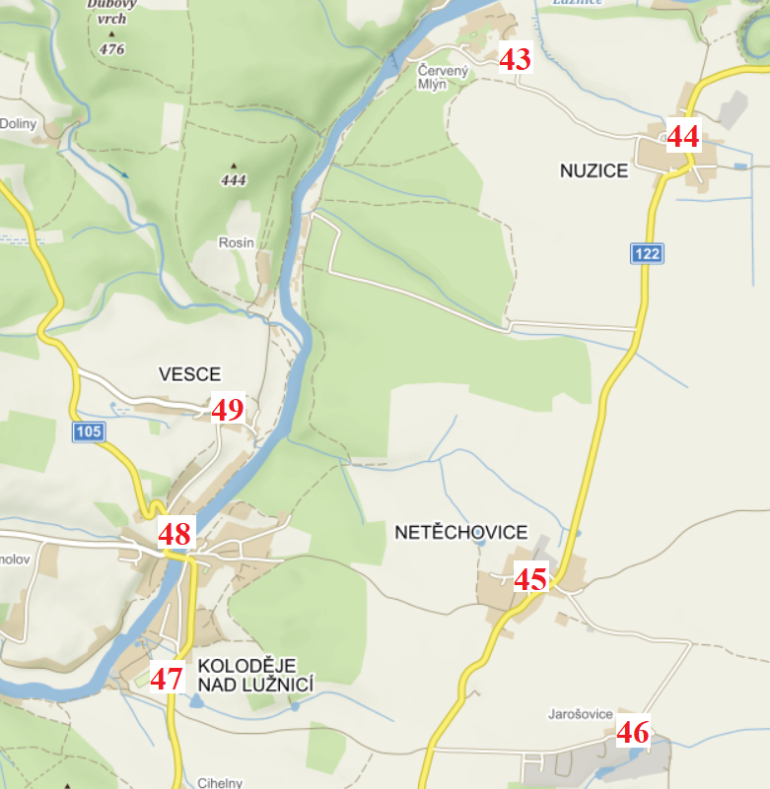
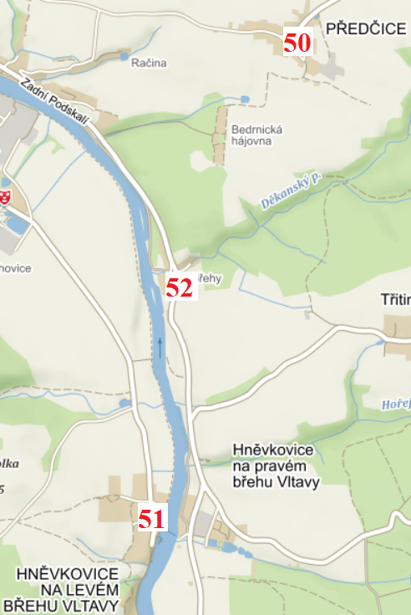
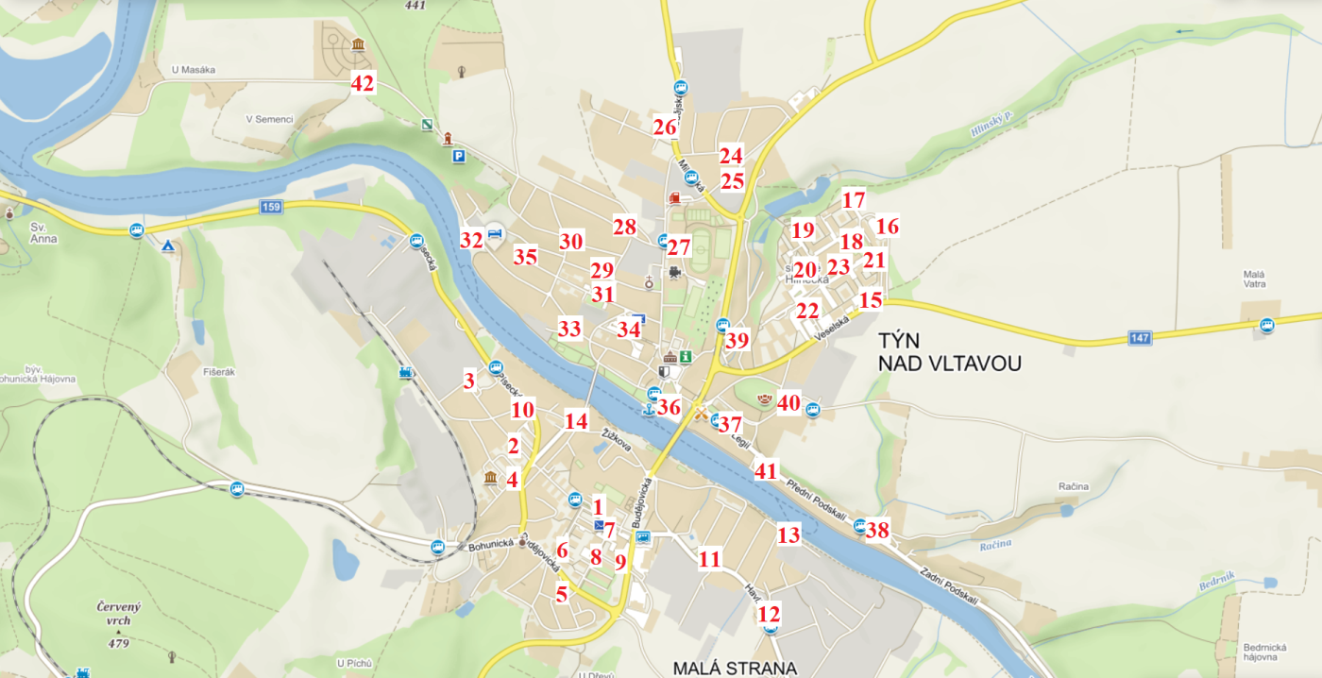
Týn nad Vltavou - sběrná místa

Slide 5
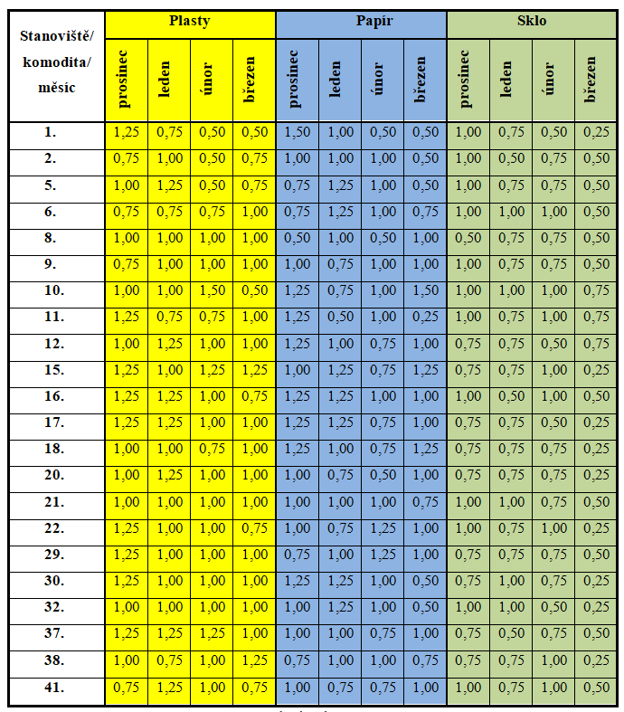
Plnost kontejnerů

Slide 6
Výsledky dotazníkového šetření

Slide 7
Navržené alternativy
Spuštění systému inteligentního nakládání s odpady (kontejnery na tříděný odpad přímo do domácností).
Současná sběrná místa rozšířit o další kontejnery.
Současná sběrná místa rozšířit o další kontejnery a vybudovat nová sběrná místa.
Zachovat současný stav.
Vyšší frekvence svozu odpadů ze sběrných míst.

Slide 8
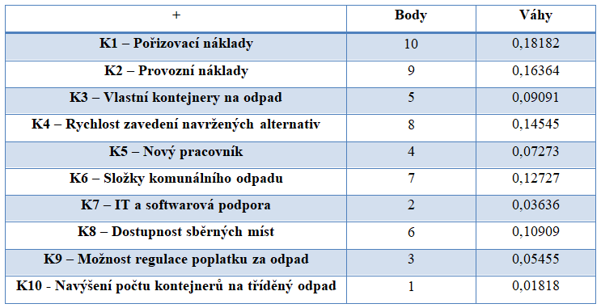
Vícekriteriální rozhodování - kritéria

Slide 9
Vícekriteriální rozhodování - výsledky

Slide 10
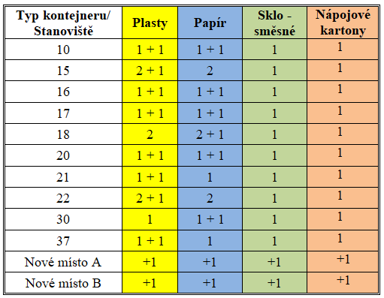
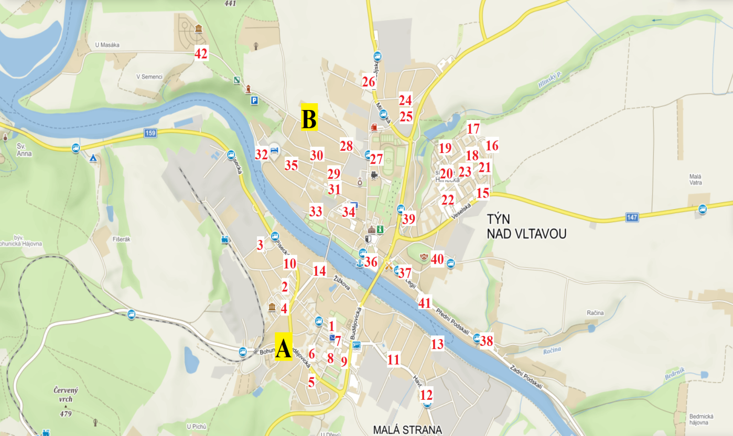
Alternativa č. 3

Slide 11
Alternativa č. 3 - náklady
Pronájem všech nových kontejnerů = 22 x 315 x 365 = 83 160 Kč/rok
Kontejner 2,5 m³
  Cena jednoho kontejneru = 21 490 Kč bez DPH
  Cena všech kontejnerů = 472 780 Kč bez DPH
  Návratnost do 6 let
Kontejner 1,5 m³
  Cena jednoho kontejneru = 15 990 Kč bez DPH
  Cena všech kontejnerů = 351 780 Kč bez DPH
  Návratnost do 4 let

Slide 12
Závěrečné shrnutí
Návrhy:
  Navýšit počet nádob na tříděný komunální odpad.
  Vytvoř nová sběrná místa.
Závěr:
  Město Týn nad Vltavou má kvalitně zajištěné OH
  Spokojenost s OHM

Slide 13
Děkuji za pozornost

Slide 14
Doplňující dotazy
Dotazy vedoucího práce:
  Stručně charakterizujte využití nových technologií v systému sběru a třídění komunálního odpadu, uveďte příklady.
  Budou výsledky práce aplikované?
Dotazy oponenta práce:
  Proč jste mapoval pouze 4 měsíce?
  Proč jste se rozhodl na stanovení vah metodou pořadí?

